Slide 1
GTAA
(Global Tactical Asset Allocation)
: 글로벌 전술적 자산 배분
03 분반 / 산학 캡스톤 디자인 2
F조
김민찬, 박유영, 최영규, 홍성주
발표자 : 박유영
발표날짜 : 19. 11. 12
담당교수님 : 정호엽 교수님
Notes:
안녕하세요 F조 발표를 맡게 된 박유영 입니다. 발표 시작하겠습니다.

Slide 2
F조 PRESENTATION CONTENTS
CONTENTS
1. GTAA project introduction
2. GTAA project explanation
3. GTAA progress
4. GitHub update
5. KDN Software Contest
6. GTAA full schedule
Notes:
This is our project contents.
First is GTAA project introduction,
Second is GTAA project explanation. And GTAA prgress, github update, KDN Software Contest and GTAA full schedule

Slide 3
1. GTAA 프로젝트 소개
WHAT IS GTAA?
1
(Global Tactical Asset Allocation)
: 글로벌 전술적 자산 배분
2
전세계 자산지수(ETF)을 활용하여 과거 데이터를 분석 및 시뮬레이션을 통하여 안정적인
자산증식을 목표로 하는 웹페이지
서비스 구현 목표
Notes:
GTAA프로젝트 소개 입니다.
GTAA는 Global Tactical Asset Allocation으로 글로벌 전술적 자산 배분 입니다.
저희의 목표는 전세계 자산지수 즉 ETF를 활용하여 과거 데이터를 분석 및 시뮬레이션을 통하여 안정적인 자산증식을 목표로 하는 웹페이지 서비스 구현 입니다.
ETF(Exchange Traded Fund)는 말 그대로 모든 자산을 거래소에 상장시켜 투자자들이 주식처럼 편리하게 거래할 수 있도록 만든 상품이다.

Slide 4
2. GTAA 흐름도
자산선택
(Asset selection)
전략 알고리즘 선택
전략알고리즘 세부조정
시뮬레이션
결과
비중을 몇 대 몇으로 할 것인지 선택
Ex)3:7, 5:5
SPY(US 주식)
IEV(유럽 주식)
EWJ(일본주식)
EEM(신흥시장 지수)
TLT(미국 장기 채권)
IEF(미국 중기 채권)
IYR(미국 부동산)
RWX(세계 부동산)
GLD(gold)
DBC(상품ETF)
…
전통적
자산배분전략
위험 기반
자산배분전략
모멘텀 기반
자산배분전략
동일비중포트폴리오
최소분산포트폴리오
최대분산효과포트폴리오
위험균형포트폴리오
모멘텀포트폴리오
…
추천포트폴리오 제시
Notes:
다음은 저희 프로젝트의 전체적인 과정입니다.
먼저 자산 중에는 SPY, IEV…등이 있습니다.
이 중 사용자가 자신이 가지고 있거나 투자하려고 하는 자산을 선택합니다.
그 뒤 전략 알고리즘을 선택합니다.
그 뒤 사용자가 선택한 전략 알고리즘을 세부조정 한 후, 그에 따른 과거시뮬레이션 결과를 보여줍니다. 사용자가 원하는 결과가 나오지 않았다면 전략 알고리즘 세부조정을 다시 조정하거나 전략 알고리즘을 다시 선택하는 방법으로 사용자가 원하는 결과를 얻을 수 있게끔 합니다.
이중에서 저는 시뮬레이션 결과를 나타내는 부분을 하였습니다.
여기서 말하는 포트폴리오 내가 가지고 있는 자산. 입니다.
예를들어 내가 가지고 있는 자산이 주식과 채권이다. 그러면 내 포트폴리오는 주식과 채권으로 구성되어 있다 라고 할 수 있습니다.

Slide 5
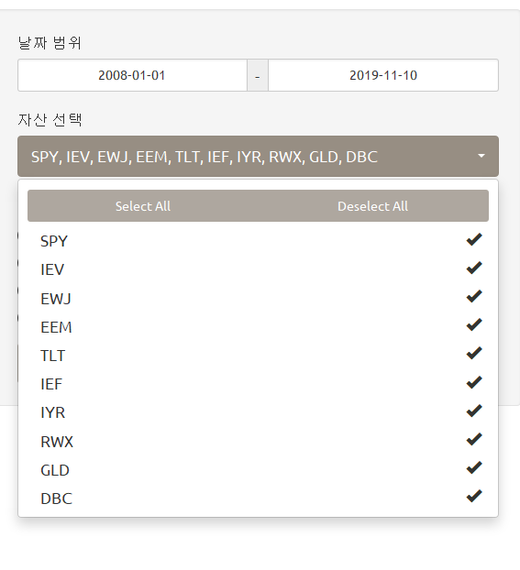
3. GTAA 진행상황
사용자가 자산 선택 : SPY(US 주식),IEV(유럽 주식),EWJ(일본주식),EEM(신흥시장 지수),
TLT(미국 장기 채권),IEF(미국 중기 채권),IYR(미국 부동산),RWX(세계 부동산),GLD(gold),DBC(상품ETF)
Notes:
제가 진행한 부분을 보여드리기 전에 시뮬레이션 결과가 나오는 데까지의 과정을 설명드리겠습니다.
먼저 사용자가 자산을 선택합니다. 예를들어 모든 자산을 선택하고

Slide 6
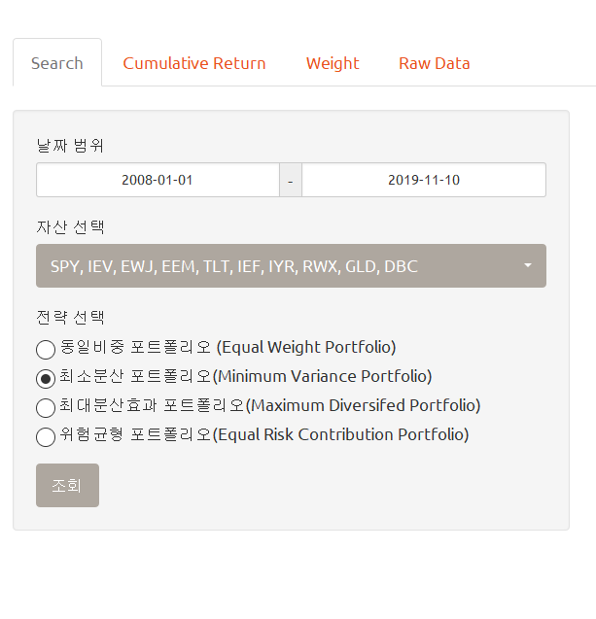
3. GTAA 진행상황
2. 사용자가 전략선택, 조회버튼 클릭
Notes:
최소분산 전략을 선택한후 조회를 클릭하면

Slide 7
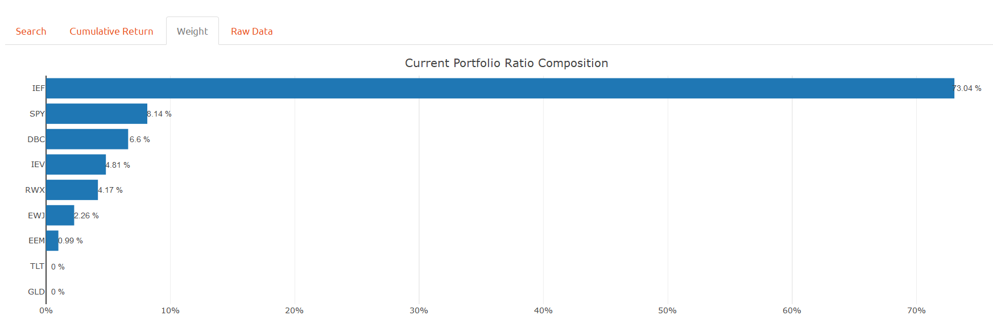
3. GTAA 진행상황
3. 시뮬레이션 결과 중에서 Weight 비중을 보여주는 그래프
: 현재 시점에서 어떤 비중으로 나눠야 나타냄
Notes:
조회 결과 보여지는 시뮬레이션 결과 중 저는 세번째 탭에 비중을 나타내는 부분을 하였습니다.
이 그래프는 방금 선택한 자산 및 전략에 따른 추천 포트폴리오 구성 비율 제시해주는 횡단면그래프입니다.
사용자가 이 전략이 효과적이여서 선택했다면, 사용자는 이 그래프를 보고 비중을 조정하여 쉽게 포트폴리오를 구성하기만 하면 됩니다.
비중그래프를 제시하는 이유 :
비중그래프를 제시하는 또 다른 중요한 이유는 시뮬레이션 결과가 제시해준 비중으로만 기계적으로 투자하게 됨으로써 사용자는 투자에 대해서 개인의 감정을 투자에 집어 넣지 않기 때문에 성공적인 투자를 할 수 있게 됩니다.

Slide 8
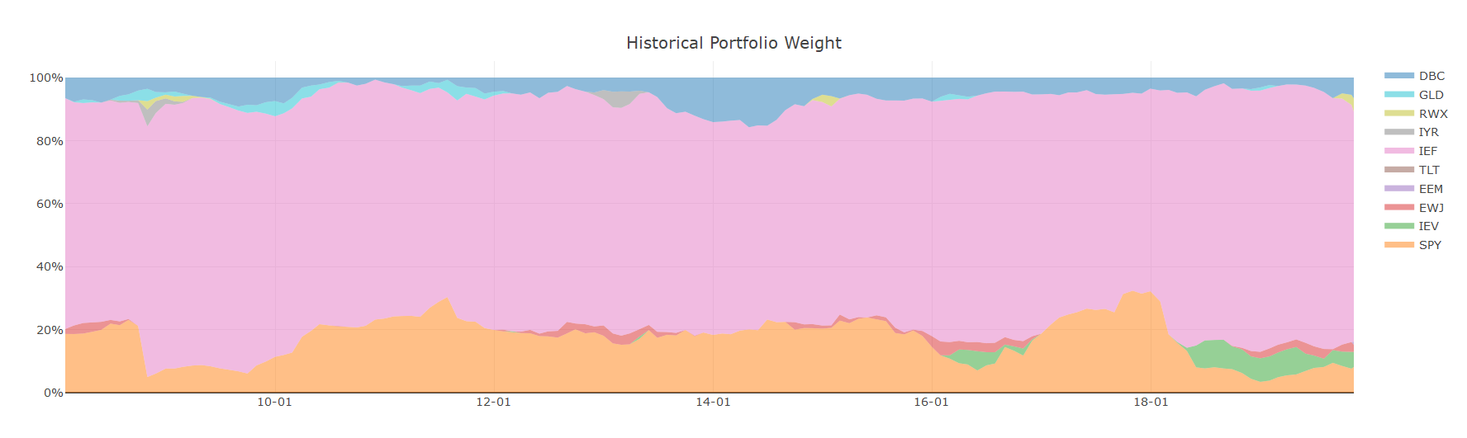
3. GTAA 진행상황
3. 시뮬레이션 결과 중에서 역사적 Weight 비중을 보여주는 그래프
Notes:
방금 전 그래프는 한 단면을 보여주는 횡단면그래프였다면 이 그래프는 역사적 가중치를 보여주는 시계열그래프입니다.
2008년 1월부터 2019년 11월까지의 역사적 가중치를 보여줍니다.
따라서 사용자는 이 전략이 어떠한 역사적 비중을 가졌는지 시각적으로 쉽게 볼수있습니다.
하지만 이 전략에 대한 문제가 뭐냐면 비중의 대부분이 IEF에 쏠려있다는 점입니다.
자산 배분의 가장 중요한 점은 자산을 배분함으로써 위험을 줄이는 것인데 이 전략은 한 자산에 비중이 쏠려있다는 점입니다.
따라서 적절한 분산이 되고 있지 않다는 것을 보여줍니다

Slide 9
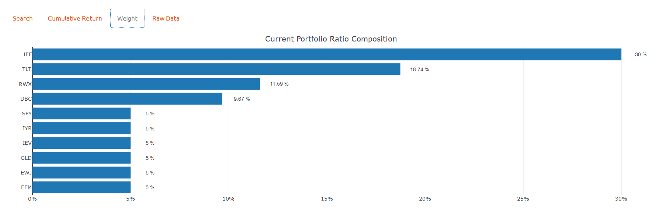
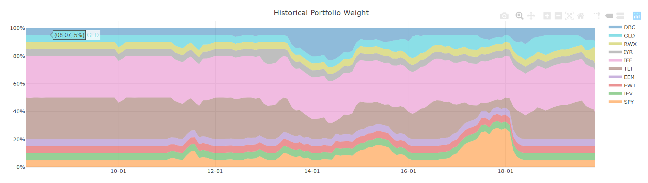
3. GTAA 진행상황
MIN : 0.05
MAX : 0.3
Notes:
다음은 같은 전략에 최소, 최대 비중 제약을 각각 0.05, 0.3으로 둔 포트폴리오입니다.
앞에 보여드렸던 비중결과와 비교했을떄 적절히 분산된 역사적 비중그래프를 볼수있습니다.
따라서 이를 통해 사용자는 세부적인 조정을 통하여 자산을 적절히 배분하므로써 자신만의 포트폴리오를 다음과 같이 구축할 수 있습니다.

Slide 10
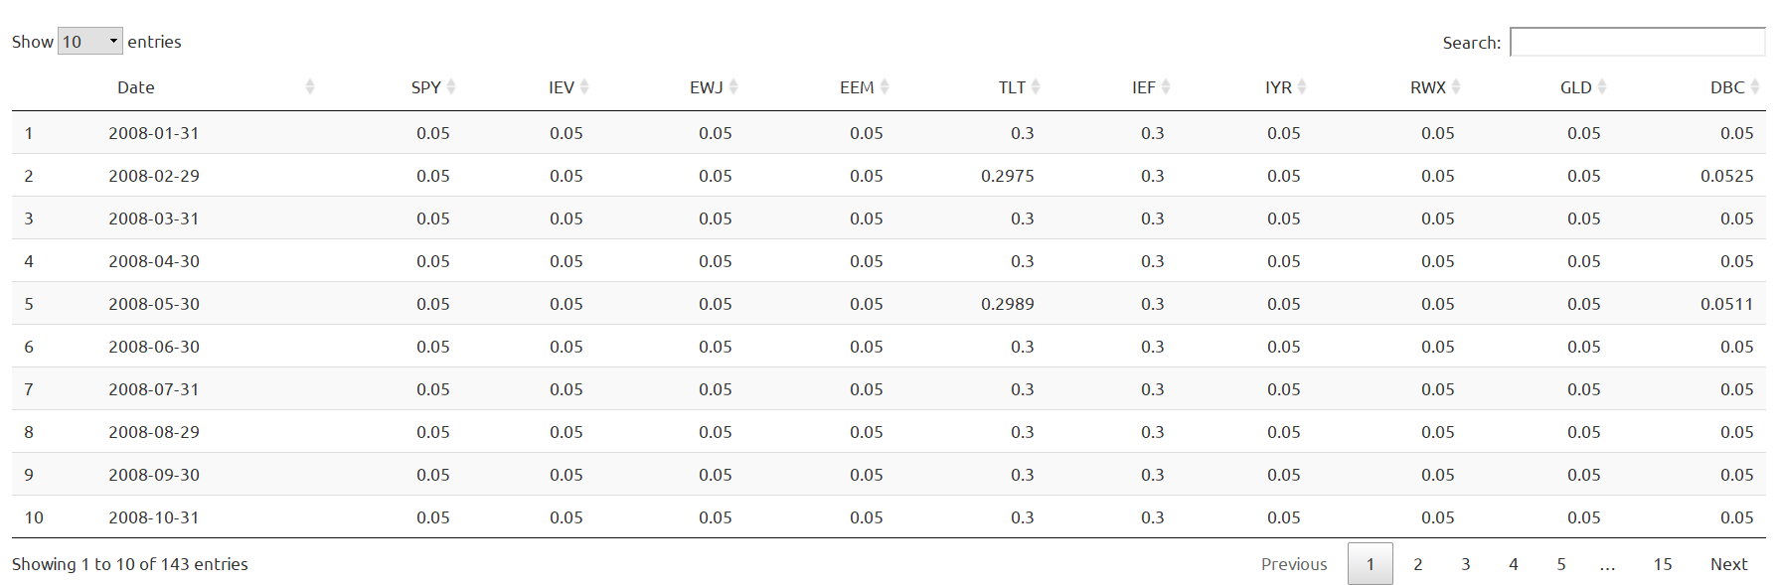
3. GTAA 진행상황
4. 시뮬레이션 결과 중에서 역사적 Weight 비중을 보여주는 그래프
Notes:
이 표는 전략의 역사적 가중치를 보여주는 표입니다.
위에 보여지는 show 10 entries에서 표에 보여지는 개수를 조절할 수 있습니다. 표에 보여지는 개수는 최대 10개입니다.
사용자가 쉽게 전략에 대한 가중치 데이터를 볼수있게합니다.

Slide 11
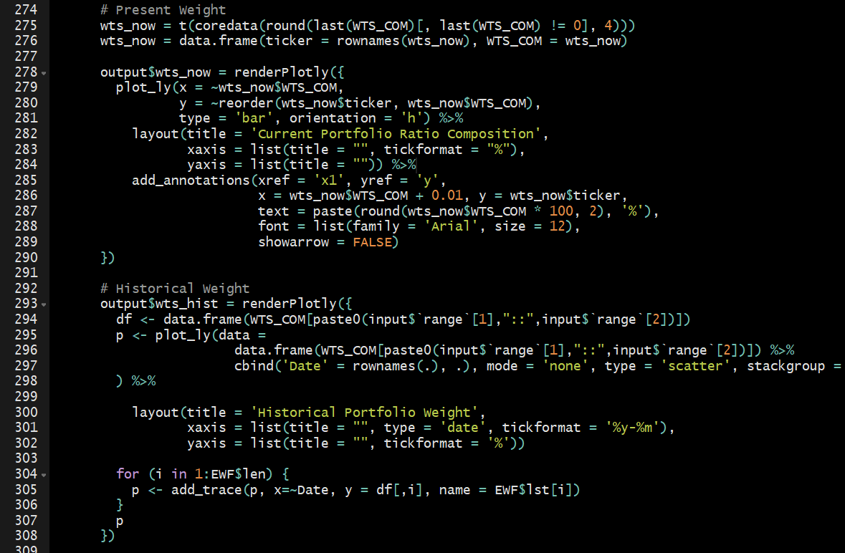
3. GTAA 진행상황(코드)
Weight 비중부분 Server.R 코드
<가중치를 그래프로 나타내주는 코드>
횡단면그래프
코드
시계열그래프
코드
Notes:
이 코드는 앞에 보여드렸던 비중을 나타내는 횡단면그래프 코드와 시계열 그래프 코드입니다.

Slide 12
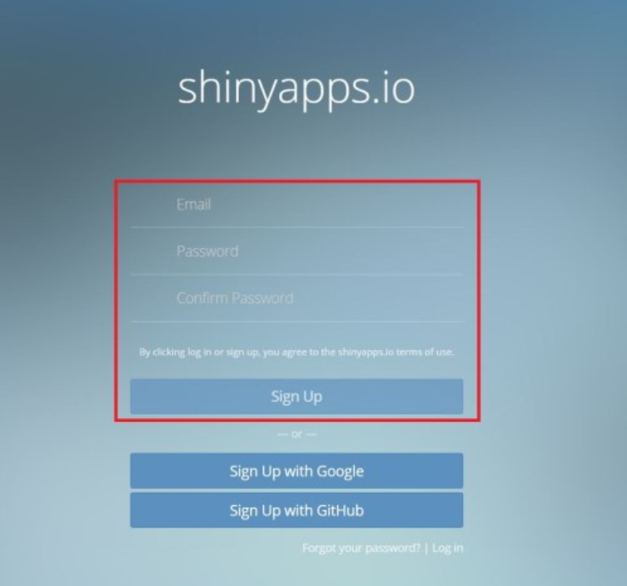
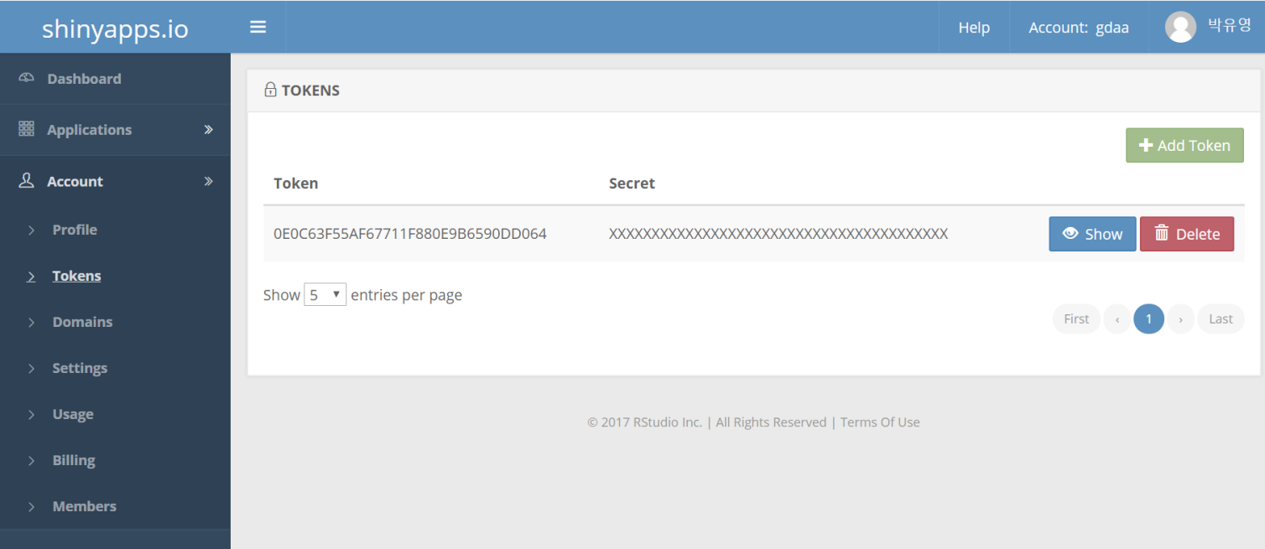
3. GTAA 진행상황
<웹구현 진행상황>
1. shinyapps.io 회원가입 2.shinyapps.io에서 부여된 클립보드 코드에 복사
Notes:
다음은 웹구현 진행상황입니다. 먼저 shinyapps.io에 회원가입을 한후 shinyapps.io에서 부여된 클립보드를 코드에 복사합니다.

Slide 13
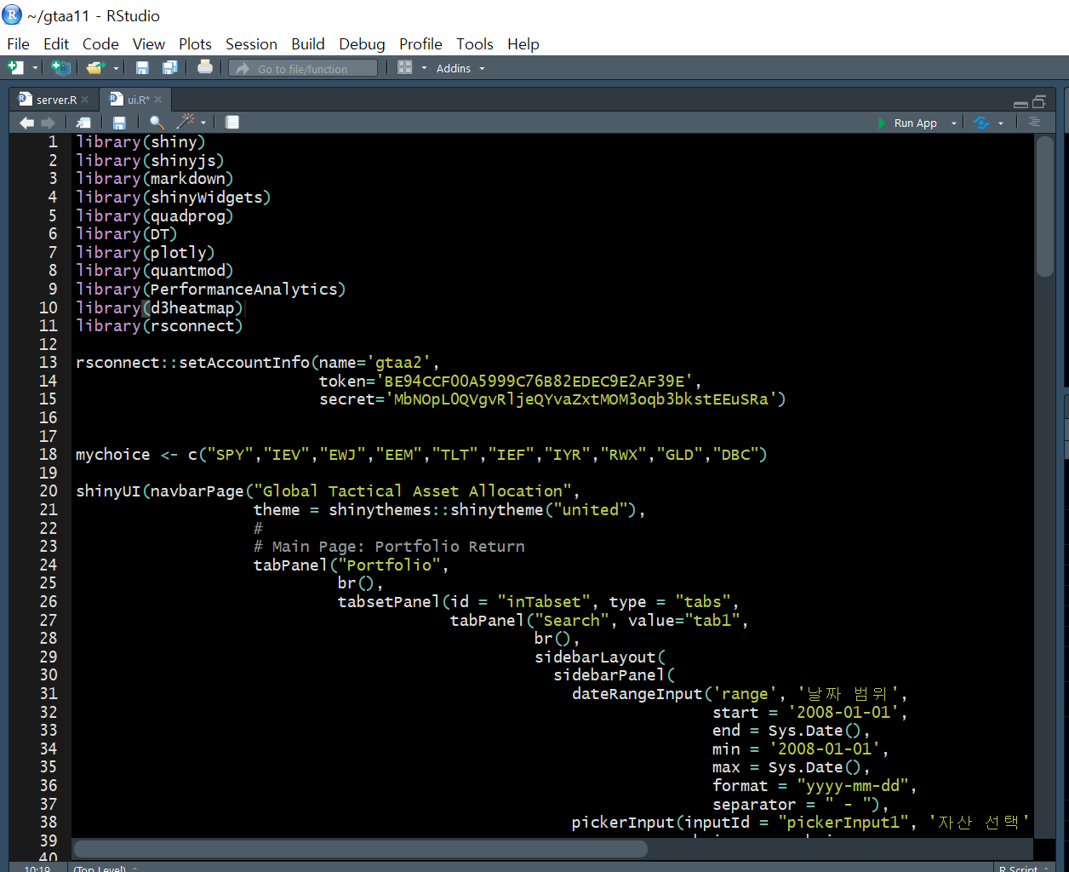
3. GTAA 진행상황
3. Rstudio 에서 앱 실행
Notes:
Rstudio로 돌아가서 코드를 ui와 서버로 나누고 앱을 실행 시키면

Slide 14
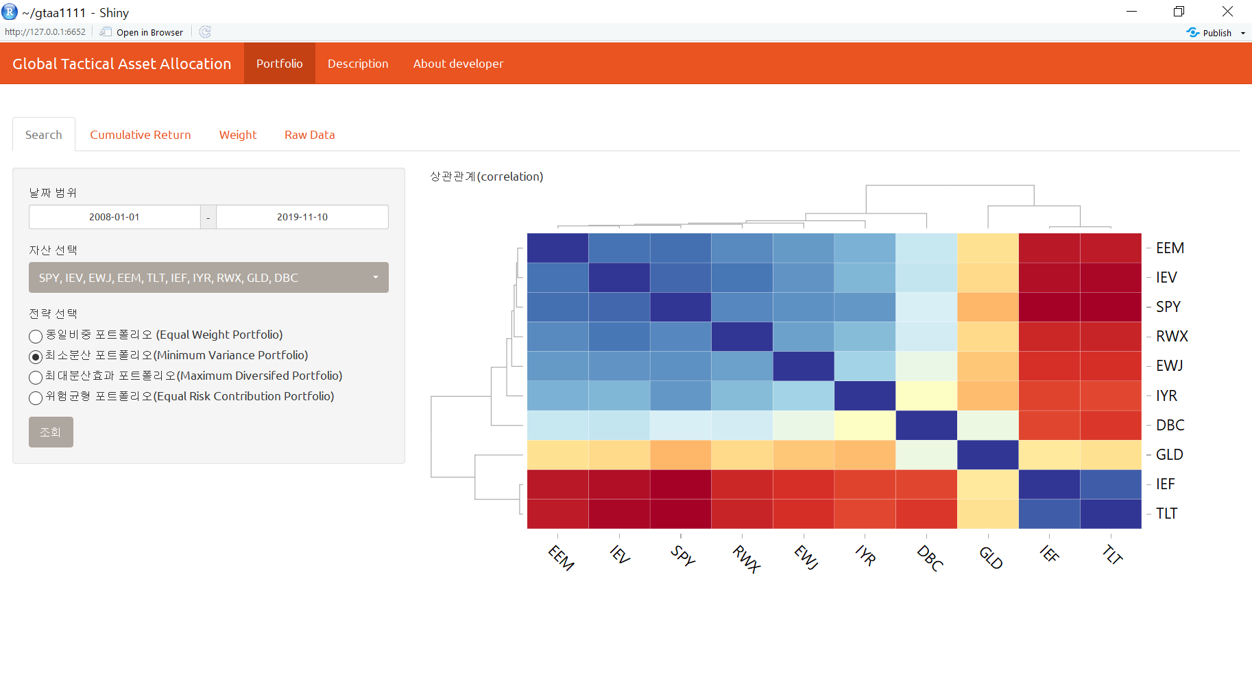
3. GTAA 진행상황
4. 실행된 화면에서 publish 클릭
Notes:
이제까지 보여드렸던 화면과 같이 앱을 실행한 화면이 보여지고 이 화면에서 위에 publish 부분을 클릭하면

Slide 15
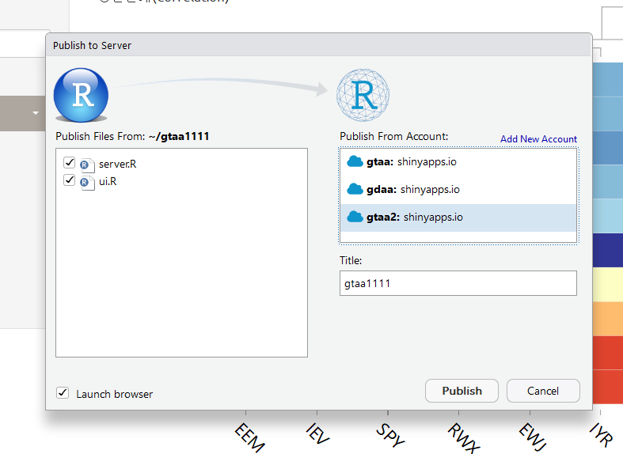
3. GTAA 진행상황
5. ui, server 코드 선택, 계정 선택
Notes:
Publish를 클릭하면 이런화면이 뜹니다. 이제까지 만들었던 서버와 ui코드를 클릭하고 자신의 계정을 코드와 연결시켜서 웹에 공유를 합니다.

Slide 16
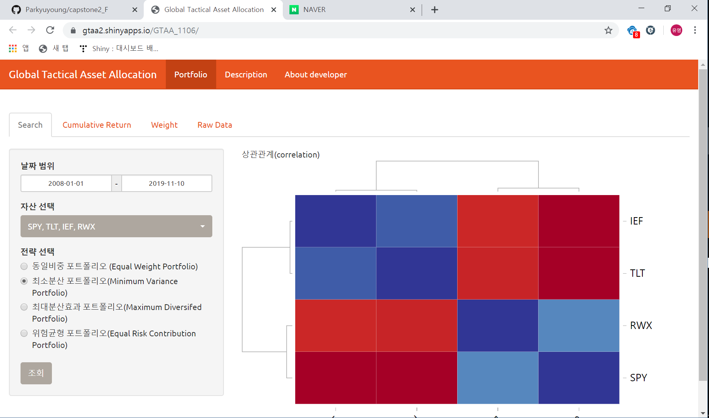
3. GTAA 진행상황
Notes:
앱이 웹페이지에 공유된 모습입니다.
빨간색 네모 박스안처럼 지정한 url주소를 치면 다음와 같이 성공적으로 웹상에서 보여지게됩니다.

Slide 17
3. GTAA 진행상황(영상)
Notes:
위와 같이 설명 드렸던 부분을 영상으로 보여드리겠습니다.

Slide 18
4. GitHub 업데이트
Notes:
다음은 깃허브 업데이트 내용입니다.
이번주 발표한 피피티와 코드를 추가하였습니다.

Slide 19
5. GTAA 계획 일정
추진 내용 | 수행기간
 | 9 월 |  |  | 10 월 |  |  |  | 11 월 |  |  |  | 12 월
 | 2 | 3 | 4 | 1 | 2 | 3 | 4 | 1 | 2 | 3 | 4 | 1 | 2
경제&투자 스터디(꾸준히)
프로젝트 회의 및 계획
data guide에서 데이터수집(1주)
R을 통한 데이터 분석(3주)
데이터 분석 및 개발
데이터 시각화 및 활용
유지보수 및 테스트
Notes:
저희 프로젝트 전체적인 계획 일정입니다.

Slide 20
Q&A

Slide 21
감사합니다.

